Slide 1
Понятия «внутри», «снаружи»
Жилище домашних животных
Учитель-дефектолог МБДОУ «Аленький цветочек»
Пероговская Ксения Павловна

Slide 2
Понятия «внутри» «снаружи»

Slide 3
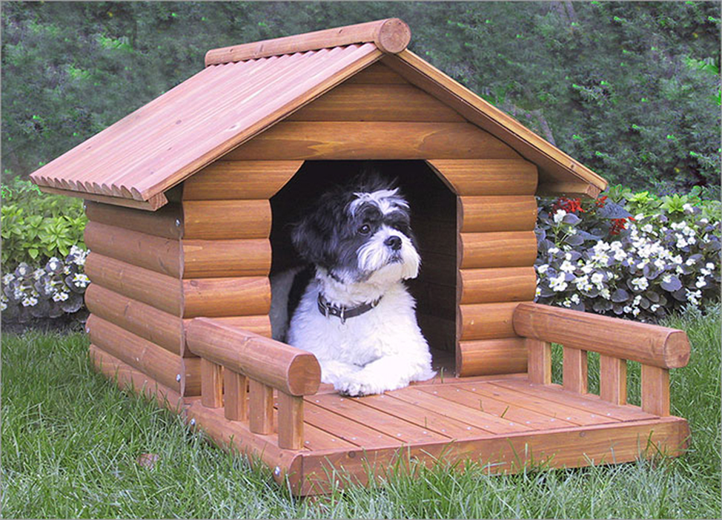

Slide 4
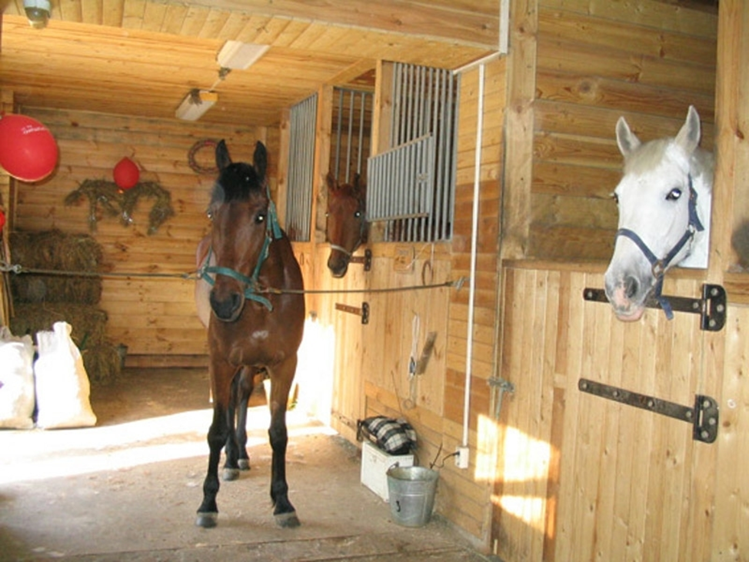

Slide 5
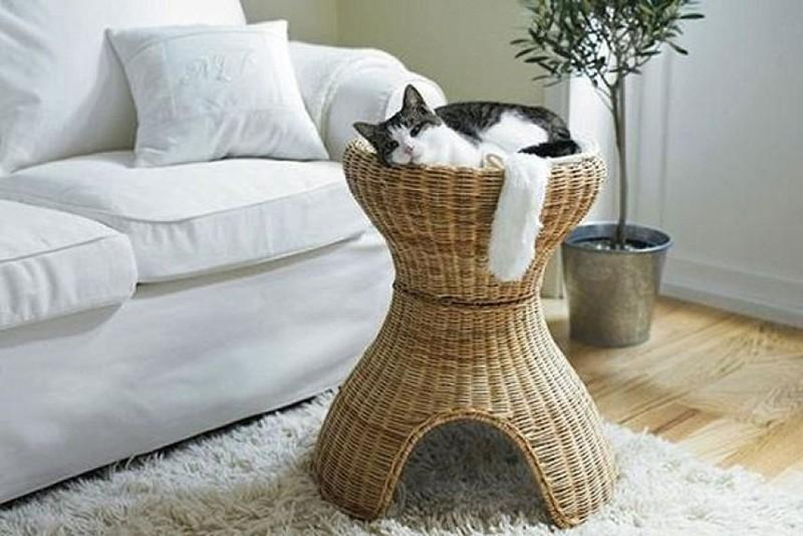

Slide 6
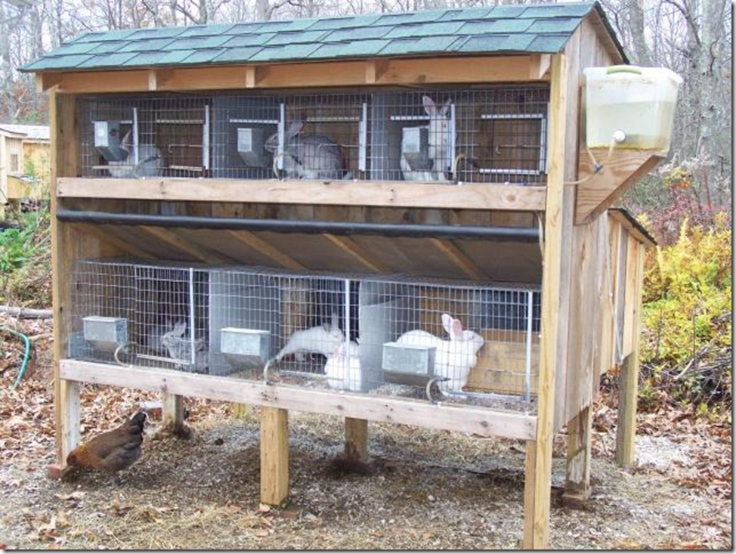

Slide 7
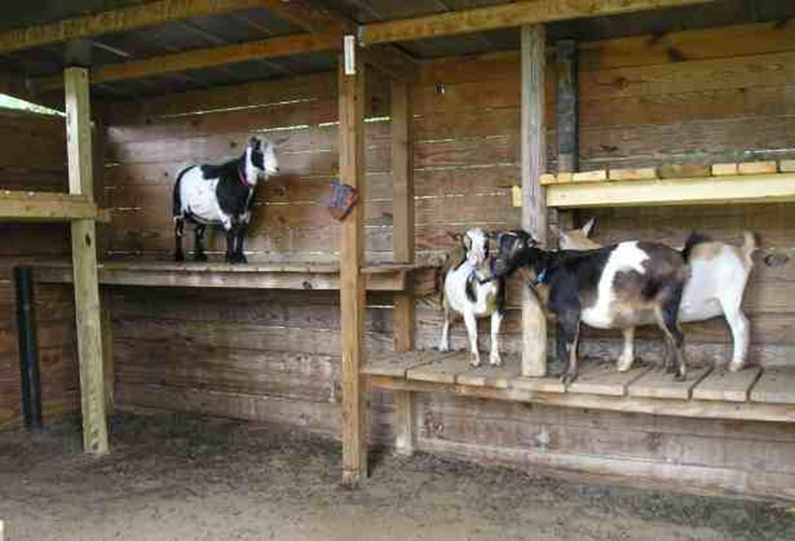

Slide 8
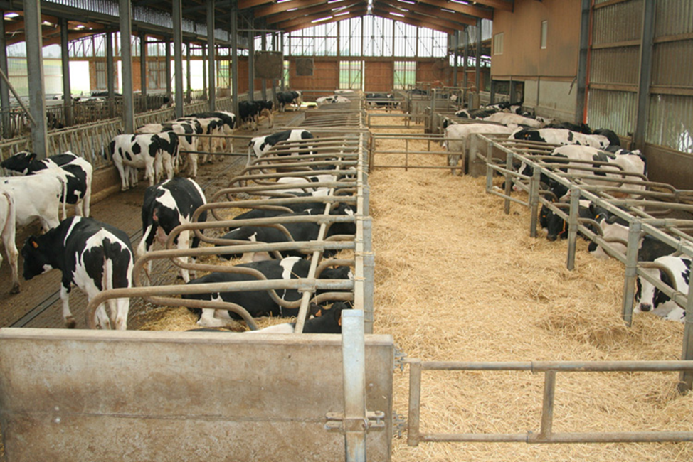

Slide 9
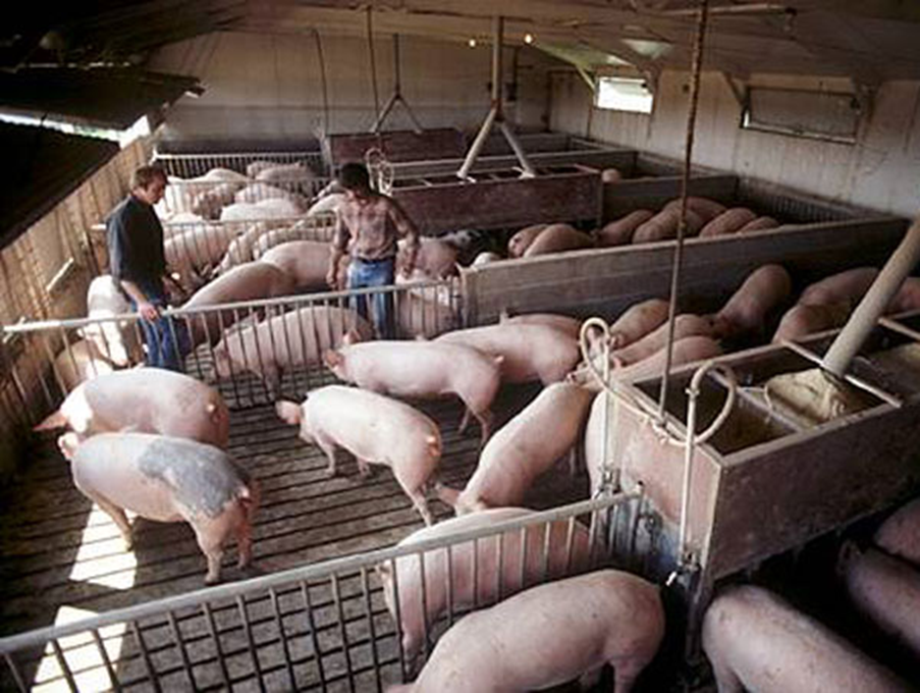

Slide 10
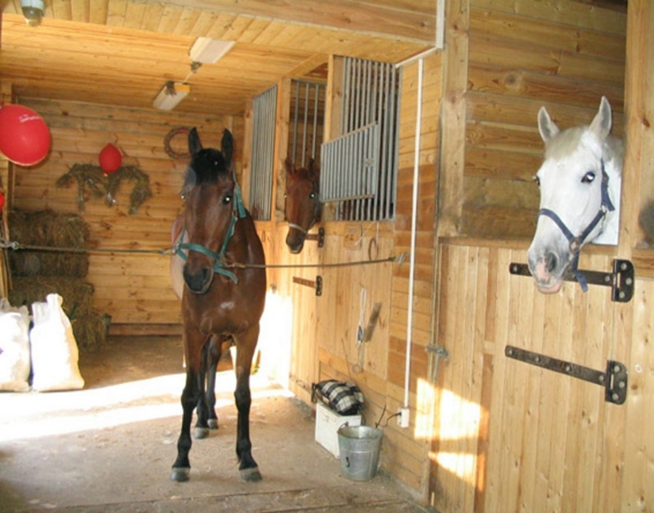

Slide 11
